Slide 1
Ромите
накратко

Slide 2
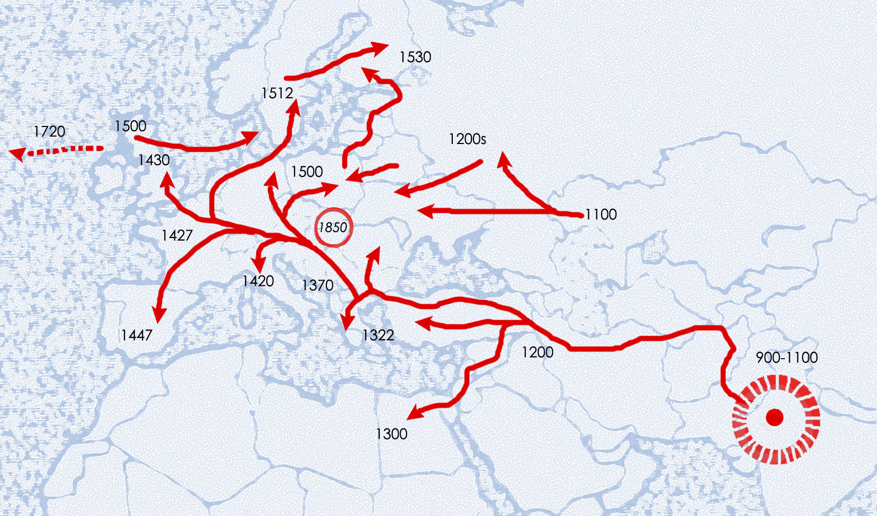
Произход
Движение на ромски (цигански) групи от Индия

Slide 3
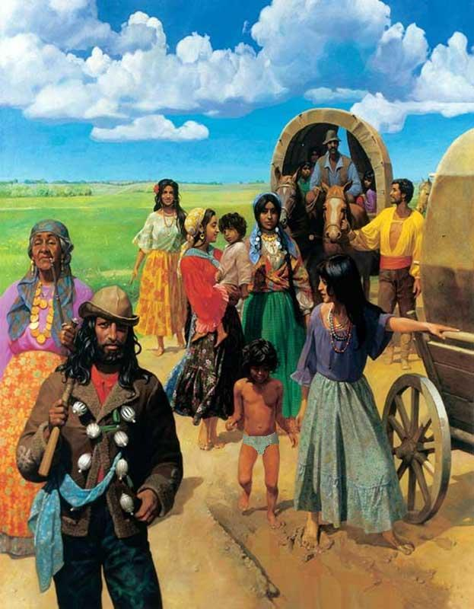
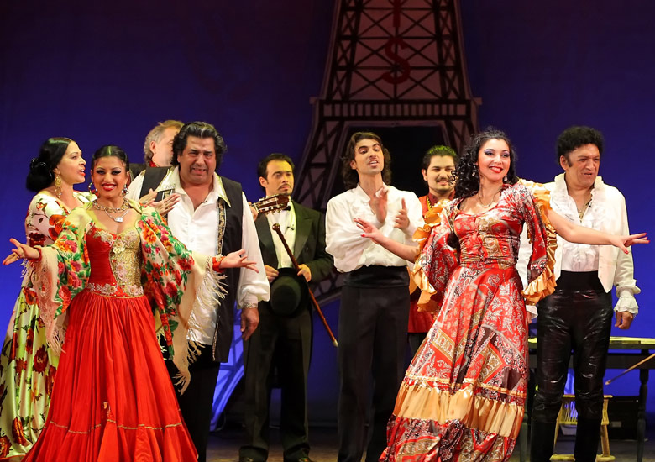
Произход
В Европа – през 16 век
От Индия

Slide 4
Език
Българският е по-близък до ромския, отколкото до гръцкия, турския, арабския
Електронни медии
Буквар
вестници

Slide 5
Празник – 8 април
От 1992 г. - предложен от международната организация „Романо юнион“
Международен ден на ромите
8 април 1971, Лондон:
Първи световен цигански конгрес
Делегати от 30 страни

Slide 6
Флаг
Символика

Slide 7
Химн
Приет на 8 април 1871
„Вървя, вървя“ (Джелем, джелем)
От филма „Срещал съм и щастливи цигани“ - сръбски
Изпълнение на
Barcelona Gipsy Klezmer Orchestra

Slide 8
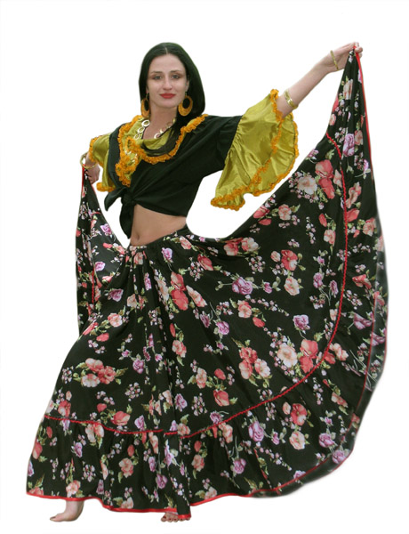
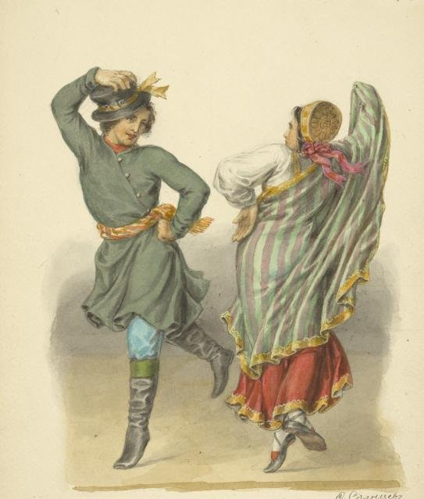
Изкуство
Танци

Slide 9
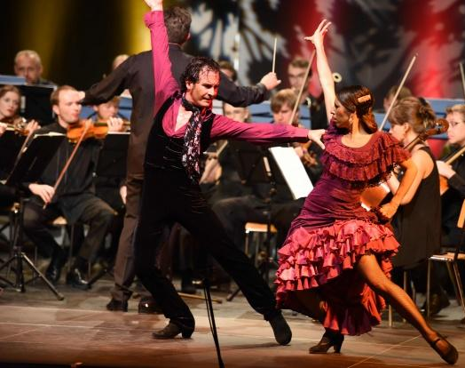
Изкуство
Испанско фламенко

Slide 10
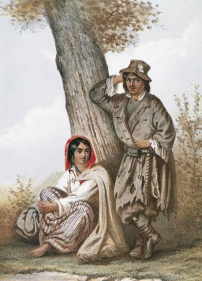
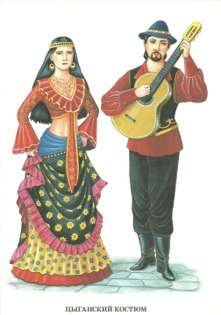
Костюми

Slide 11
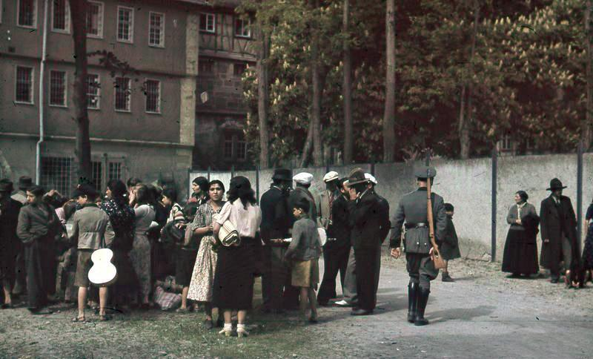
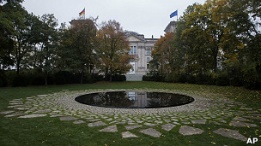
Цигански геноцид
Депортиране на цигани от германския град Асперг (1940)
Мемориал на убитите 1 500 000 от Хитлер роми (цигани)

Slide 12
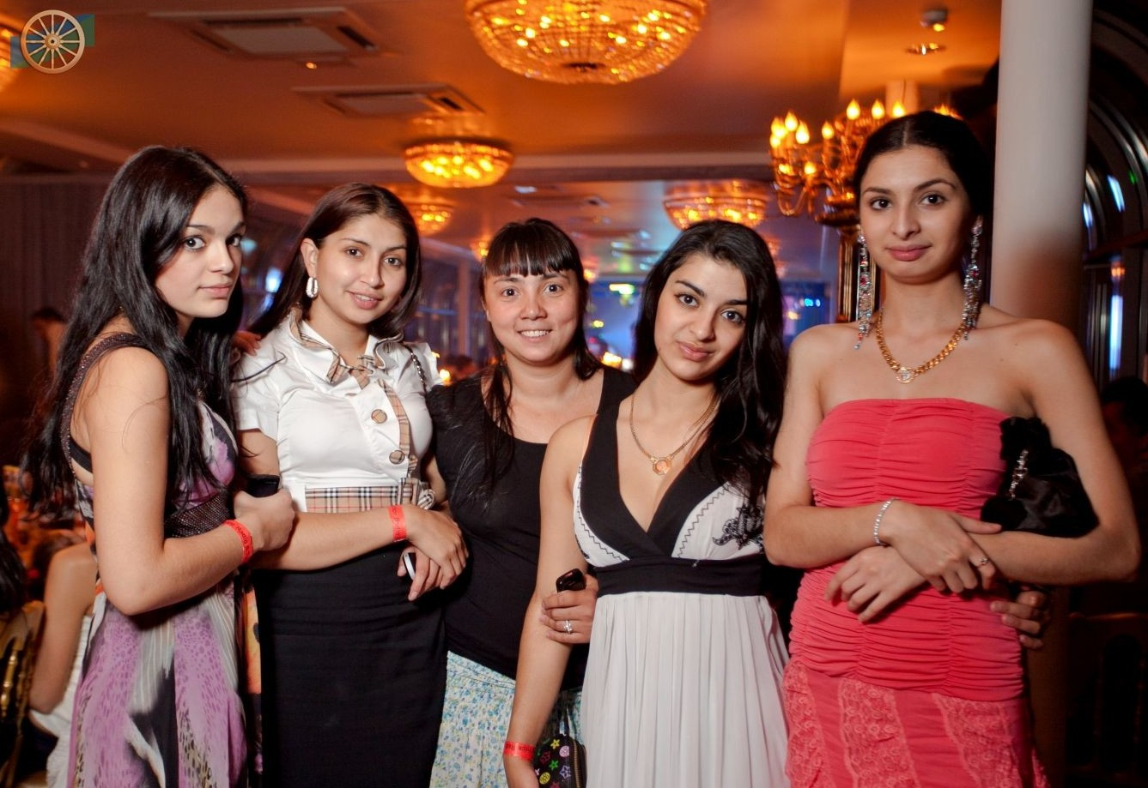
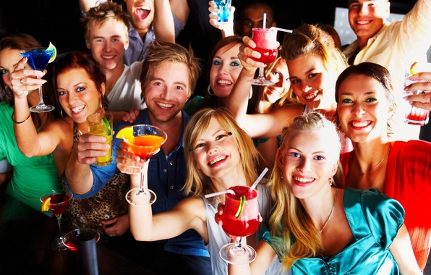
Съвременните роми

Slide 13
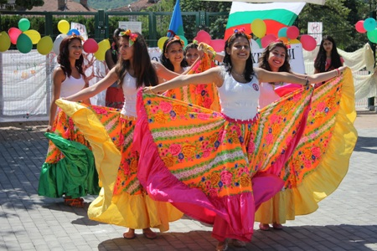
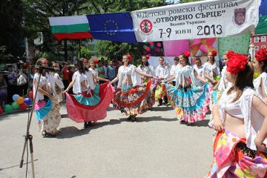
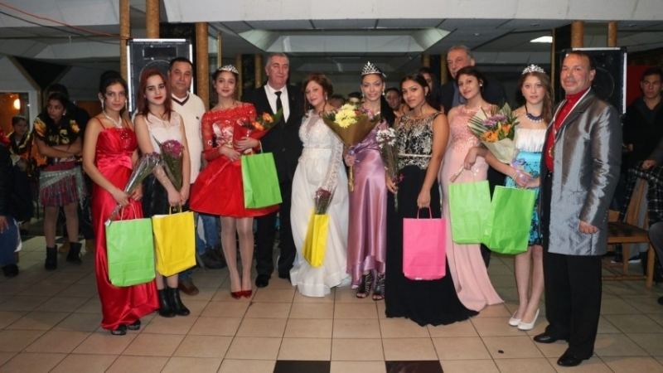
Съвременните роми
Детски ромски фестивал „Отворено сърце“, Велико Търново

Slide 14
Благодаря за вниманието!
Ангелина Иванова

